Slide 1
VOC/VOI in Deutschland aktuelle Situation
Berlin, 15.09.2021

Slide 2
Übersicht VOC in Erhebungssystemen
KW 2021 | B.1.1.7 (Alpha) | B.1.351 (Beta) | P.1 (Gamma) | B.1.617.2 (Delta)
 | Anzahl | Anzahl | Anzahl | Anzahl
31 | 30 | 0 | 2 | 1.600
32 | 21 | 0 | 1 | 1.951
33 | 11 | 0 | 3 | 2.381
34 | 13 | 0 | 1 | 3.079
35 | 8 | 0 | 0 | 3.620
Genomseq. (Stichprobe)
KW 2021 | B.1.1.7 (Alpha) | B.1.351 (Beta) | P.1 (Gamma) | B.1.617.2 (Delta)
 | in % | In % | In % | In %
30 | 0,6 | 0,0 | 0,1 | 96,2
31 | 0,3 | 0,0 | 0,0 | 96,2
32 | 0,2 | 0,0 | 0,0 | 95,1
33 | 0,1 | 0,0 | 0,0 | 95,1
34 | 0,1 | 0,0 | 0,0 | 95,7
RKI Testzahl- erfassung
KW 2021 | B.1.1.7 (Alpha) | B.1.351 (Beta) | P.1 (Gamma) | B.1.617.2 (Delta)
 | In % | in % | in % | in %
31 | 1,2 | 0,0 | 0,1 | 97,0
32 | 0,5 | 0,0 | 0,0 | 98,0
33 | 0,5 | 0,0 | 0,0 | 99,2
34 | 0,2 | 0,0 | 0,0 | 99,4
35 | 0,1 | 0,0 | 0,0 | 99,2
IfSG-Daten

Slide 3
Übersicht VOI in Stichprobe
Genomseq. (Stichprobe)
KW 2021 | B.1.1.318 | B.1.525 (Eta) | B.1.617.1 (Kappa) | B.1.620 | B.1.621 (My) | C.36.3 | C.37 (Lambda)
26 | 0 | 1 | 1 | 0 | 7 | 7 | 0
27 | 4 | 0 | 0 | 0 | 1 | 3 | 1
28 | 2 | 0 | 0 | 1 | 1 | 2 | 0
29 | 1 | 0 | 0 | 1 | 3 | 1 | 0
30 | 5 | 0 | 0 | 0 | 1 | 0 | 0
31 | 0 | 0 | 0 | 0 | 0 | 0 | 0
32 | 0 | 0 | 0 | 0 | 3 | 1 | 0
33 | 0 | 0 | 0 | 0 | 1 | 1 | 0
34 | 0 | 0 | 0 | 0 | 0 | 0 | 0
35 | 0 | 0 | 0 | 0 | 0 | 0 | 0

Slide 4
Anteile der Genomsequenzierung
Zeitraum | Global | Stichprobe
KW26 | 34,1% | 16,3%
KW27 | 41,1% | 20,2%
KW28 | 35,3% | 15,6%
KW29 | 28,2% | 11,5%
KW30 | 31,2% | 14,4%
KW31 | 26,0% | 9,7%
KW32 | 20,1% | 8,1%
KW33 | 20,0% | 7,3%
KW34 | 12,2% | 4,1%
KW35 | 10,5% | 2,5%

Slide 5
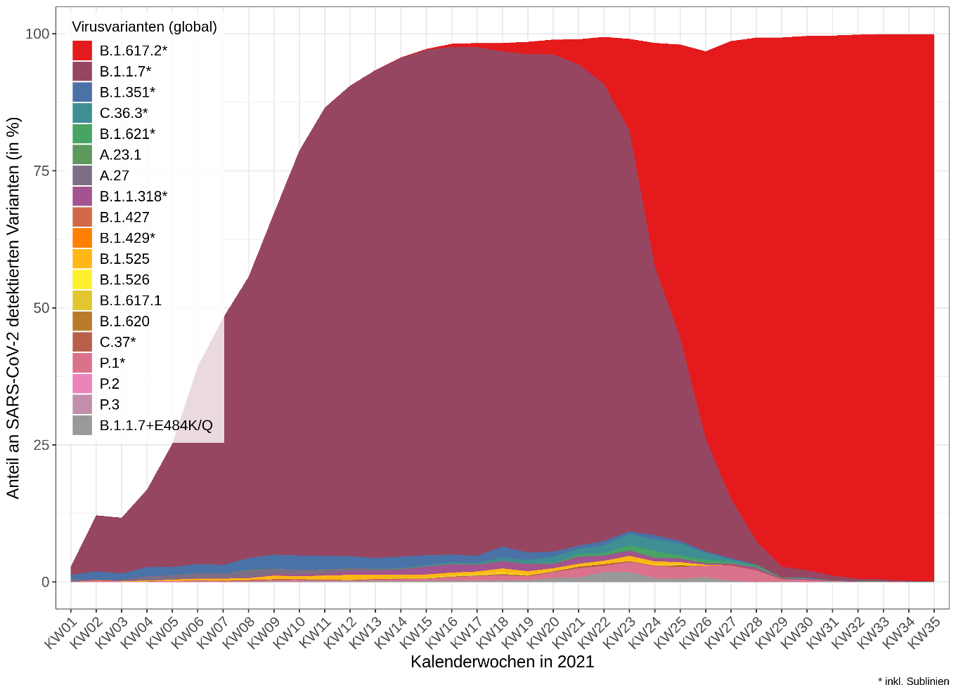
VOC /VOI
Alpha
Delta
Beta
Gamma

Slide 6
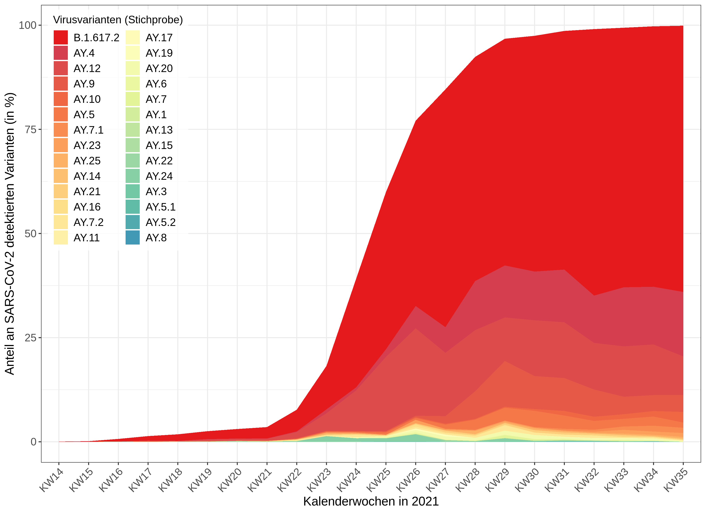
Delta Sublinien

